Slide 1

前端技术分享课程
主讲：潘树伟

Slide 2
第一章：HTML简介

Slide 3

1.1 html简介
HTML 是用来描述网页的一种语言。
HTML 指的是超文本标记语言 (Hyper Text Markup Language)
HTML 不是一种编程语言，而是一种标记语言 (markup language)
标记语言是一套标记标签 (markup tag)
HTML 使用标记标签来描述网页

Slide 4
1.1 代码初体验-hello demo
<!doctype html>
<html>
<head>
<meta charset=“UTF-8”>
<title>标题</title>
</head>
<body>
this is hello demo
</body>
</html>

Slide 5
1.2 基本结构
<!doctype html> 文档类型申明
<html>
<head>
<meta charset=“UTF-8”> 编码格式申明
<title>标题</title> 文档标题
引入css样式文件 引入JS文件
</head>
<body>
hello world; 页面的主体内容放在这里
</body>
</html>

Slide 6
样式
*{padding:0;margin:0}
body,html {
  font-size:14px;
  font-family : 微软雅黑；
  color：red；
}

Slide 7
1.3 HTML和CSS 的关系
学习web前端开发基础技术需要掌握：HTML、CSS、JavaScript语言。下面我们就来了解下这三门技术都是用来实现什么的：
1. HTML是网页内容的载体。内容就是网页制作者放在页面上想要让用户浏览的信息，可以包含文字、图片、视频等。
2. CSS样式是表现。就像网页的外衣。比如，标题字体、颜色变化，或为标题加入背景图片、边框等。所有这些用来改变内容外观的东西称之为表现。
3. JavaScript是用来实现网页上的特效效果。如：鼠标滑过弹出下拉菜单。或鼠标滑过表格的背景颜色改变。还有焦点新闻（新闻图片）的轮换。可以这么理解，有动画的，有交互的一般都是用JavaScript来实现的。

Slide 8
1.4 了解注释
<!DOCTYPE HTML>
<html>
<head>
<meta http-equiv="Content-Type" content="text/html; charset=utf-8">
<title>HTML的代码注释</title>
</head>
<body>
<!--段落容器begin-->
<div>
<p>段落介绍文字</p>
</div>
<!--段落容器end-->
</body>
</html>

Slide 9
第二章 认识HTML标签

Slide 10
1.1 标签
HTML 标记标签通常被称为 HTML 标签 (HTML tag)。
HTML 标签是由尖括号包围的关键词，比如 <html>
HTML 标签通常是成对出现的，比如 <b> 和 </b>
标签对中的第一个标签是开始标签，第二个标签是结束标签
开始和结束标签也被称为开放标签和闭合标签

Slide 11
语义化，让你的网页更好的被搜索引擎理解
标签的用途：我们学习网页制作时，常常会听到一个词，语义化。那么什么叫做语义化呢，说的通俗点就是：明白每个标签的用途（在什么情况下使用此标签合理）比如，网页上的文章的标题就可以用标题标签，网页上的各个栏目的栏目名称也可以使用标题标签。文章中内容的段落就得放在段落标签中，在文章中有想强调的文本，就可以使用 em 标签表示强调等等。
语义化的好处
1. 更容易被搜索引擎收录。
2. 更容易让屏幕阅读器读出网页内容。

Slide 12
常用标签
<html></html>
<body></body>
<div></div>
<p></p>
<h1></h1> …. <h6></h6>
<strong></strong> <i></i>
<span></span>
<a href=“#”></a>
<img src=“path”/>

Slide 13
常用标签
网页中的换行 ：<br/>
网页中的空格 ：&nbsp;
网页中的< > ：&lt;&gt;
<code>单行代码</code>
<pre>多行代码</pre>

Slide 14
常用标签-表格
<table></table>
<tbody></tbody> 可以省略
<tr></tr> 一行
<th></th> 标题单元格
<td></td> 单元格

Slide 15
常用标签 – 无序列表
无序列表
  <ul>
  <li></li>
  <li></li>
  </ul>
有序列表
  <ol>
  <li></li>
  <li></li>
  </ol>

Slide 16
常用标签 – form
<form method="post" action="save.php">
    <label for="username">用户名:</label>
    <input type="text" name="username" />
    <label for=" password ">密码:</label>
    <input type="password" name="pass" />
</form>

Slide 17
常用标签 – form
<form> ：
<form>标签是成对出现的，以<form>开始，以</form>结束。
action ：
浏览者输入的数据被传送到的地方,比如一个PHP页面(save.php)。
method ：
数据传送的方式（get/post）。

Slide 18
常用标签 – 表单
<input type=“text”/>
type 的取值
  text 输入框
  password 密码框
  checkbox 复选框
  radio 单选框
  button 按钮
  Submit 提交按钮

Slide 19
常用标签 – 表单
1、所有表单控件（文本框、文本域、按钮、单选框、复选框等）都必须放在<form></form>标签之间（否则用户输入的信息可提交不到服务器上哦！）。
2、method:post/get的区别这一部分内容属于后端程序员考虑的问题。

Slide 20
第三章 样式 - CSS

Slide 21

3.1 认识样式
CSS全称为“层叠样式表 (Cascading Style Sheets)”，它主要是用于定义HTML内容在浏览器内的显示样式，如文字大小、颜色、字体加粗等。
举个栗子
p{ font-size:12px; color:red; font-weight:bold; }
运行结果

Slide 22
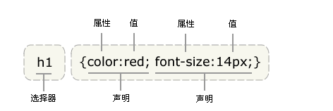
3.2 样式语法
注意
1.｛｝一定要闭合
2.结尾一定要有‘；’号
3.css的注释只有区块注释 : /*区块注释内容*/

Slide 23
3.3 外部样式，内嵌样式，内联样式
外部引入样式(放在head标签中)
<link rel=“stylesheet” href=“css/main.css”>
main.css内容
.main_div { background: red;}
内嵌样式
<style>.main_div { background: blue; }</style>
内联样式
<div class="main_div" style="width:100px; height:100px;background:pink">
我是盒子
</div>
样式作用优先级 （当权重一样时候）
内联样式 > 内嵌样式 > 外部引入样式

Slide 24
第四章 CSS选择器

Slide 25
4.1 什么是选择器
选择器：选择页面中的某些元素，给其添加相应的样式
格式：
选择器 {
样式
}
举个栗子
body { background:red;}
.main_box {color:blue;}
#main_wrapper{font-size:15px;}

Slide 26
4.2 标签选择器
p{font-size:12px;line-height:1.6em;}
div{width:100px;height:100px;}
html,body{margin:0;padding:0}
input{font-size:12px;line-height:1.5em;}
注意
  选择页面中的所有该类型标签，单独的标签选择器慎用
  一般用于页面初始样式设置中
  如 html,body{margin:0;padding:0}

Slide 27
4.3 类选择器
.类名称 ｛ 样式； ｝
举个栗子
  .main_box {
    width:100px;
    height:100px;
    border:1px solid red;
  }
  <div class=“main_box”></div>
注意
  类选择器以 . 开头
  类名称不能以 下划线，数字开头

Slide 28
4.4 ID选择器
#ID ｛ 样式； ｝
举个栗子
  #main_wrapper{
    width:100px;
    height:100px;
    border:1px solid blue;
  }
  <div id=“main_wrapper”></div>
注意
  Id 的唯一性：在同一页面中不能重名

Slide 29
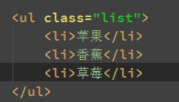

4.5 子选择器
选择器 > 子选择器｛ 样式； ｝
举个栗子
  .list > li {
  color:#666;
  font-size:14px;
  line-height:1.5em;
  }
运行结果：

Slide 30
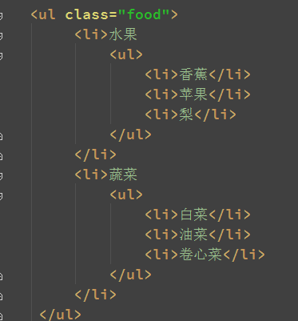
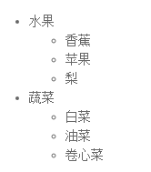
4.6 子孙选择器
选择器 子孙选择器｛ 样式； ｝
举个栗子
  .food li {
  color:#666;
  font-size:14px;
  line-height:1.5em;
  }
运行结果：

Slide 31
4.7 通用选择器
通用选择器｛ 样式； ｝
举个栗子
  *{
  padding:0;
  margin:0;
  }
通用选择器选择了页面中的所有标签
通用选择器一般用于页面样式初始化，不建议用在其他地方那个

Slide 32
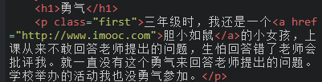
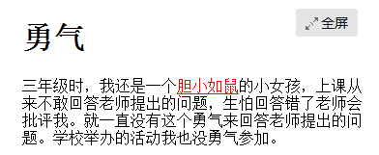
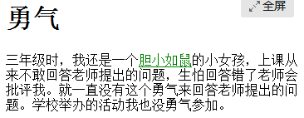
4.8 伪类选择器
举个栗子
a{
  color:green;
}
a:hover{
color:red;
}

Slide 33
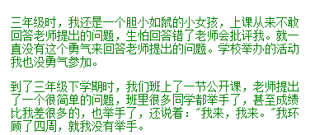
4.9 分组选择器
如果有两个选择器 是同样的样式,可以写成
.first,#second {
  font-size:14px;
  color:green;
}
<p class="first">三年级时，我还是一个胆小如鼠的小女孩，上课从来不敢回答老师提出的问题，生怕回答错了老师会批评我。就一直没有这个勇气来回答老师提出的问题。学校举办的活动我也没勇气参加。</p>
<p id="second">到了三年级下学期时，我们班上了一节公开课，老师提出了一个很简单的问题，班里很多同学都举手了，甚至成绩比我差很多的，也举手了，还说着："我来，我来。"我环顾了四周，就我没有举手。</p>

Slide 34
第5章 CSS的继承、权重，层叠和重要性

Slide 35

5.1 样式的继承
CSS的某些样式是具有继承性的，那么什么是继承呢？继承是一种规则，它允许样式不仅应用于某个特定html标签元素，而且应用于其后代。比如下面代码：如某种颜色应用于p标签，这个颜色设置不仅应用p标签，还应用于p标签中的所有子元素文本，这里子元素为span标签。
p{color:red;}
<p class="first">三年级时，我还是一个<span>胆小如鼠</span>的小女孩，上课从来不敢回答老师提出的问题，生怕回答错了老师会批评我。就一直没有这个勇气来回答老师提出的问题。学校举办的活动我也没勇气参加。</p>

Slide 36
5.2 样式的权重
标签的权值为1，类选择符的权值为10，ID选择符的权值最高为100。
p{color:red;} /*权值为1*/
p span{color:green;} /*权值为1+1=2*/
.warning{color:white;} /*权值为10*/
p span .warning{color:purple;} /*权值为1+1+10=12*/
#footer .note p{color:yellow;} /*权值为100+10+1=111*/

Slide 37
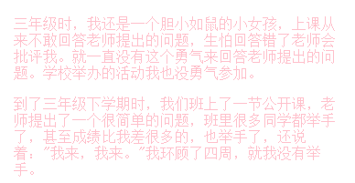
5.3 层叠
我们来思考一个问题：如果在html文件中对于同一个元素可以有多个css样式存在并且这多个css样式具有相同权重值怎么办？好，这一小节中的层叠帮你解决这个问题。
层叠就是在html文件中对于同一个元素可以有多个css样式存在，当有相同权重的样式存在时，会根据这些css样式的前后顺序来决定，处于最后面的css样式会被应用。
栗子：
p{color:red;}
p{color:green;}
p{color:pink;}

Slide 38
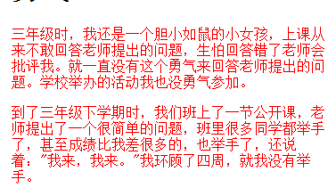
5.4 重要性
我们在做网页代码的时，有些特殊的情况需要为某些样式设置具有最高权值，怎么办？这时候我们可以使用!important来解决。
栗子：
p{color:red!important;}
p.first{color:green;}

Slide 39
第六章：CSS格式化排版

Slide 40
6.1 字体
body{font-family:"宋体";}
body{font-family:"Microsoft Yahei";}
body{font-family:"微软雅黑";}
常用的写法
非衬线字体类：font-family: "Microsoft Yahei", "微软雅黑", Helvetica, Arial, sans-serif;
衬线字体类： @font-family-serif: Georgia, "Times New Roman", Times, serif;
浏览器会自动查找最前的字体，如果没有，查找下一个，以此类推，最后sans-serif 表示衬线字体
当字体名中有一个或多个空格（比如 New York），或者如果字体名包括 # 或 $ 之类的符号，要在 font-family 声明中加引号

Slide 41
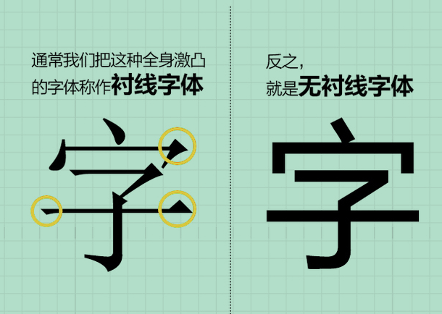
衬线字体和无衬线字体

Slide 42
6.2 字号，颜色
字号
p { font-size:12px; } // 字号 + px，px表示像素
p { font-size:1.2em; } // 父容器字号 * 倍数 em；
p { font-size:2rem; } // 浏览器根元素字号 * 倍数 此种方法仅现代浏览器支持
颜色
a { color:red;} //使用浏览器内置的颜色名称 red ,blue,green,pink,gray等
a { color:#ff0000;} // “#”+ 十六进制编码
a { color : rgba(133,204,255,0.6) } //使用光的三原色数值 + 透明度 前三位取值范围为：0~255，第四位 0~1的小数 此种方法 IE9+,chorme，firefox支持，IE8-不支持 (r:red,g:green,b:blue)
a{color:rgb(20%,33%,25%);} //光的三原色的比例，这种方法使用较少
代码简写：#ffffff可以简写为#fff #336699可以简写为#369

Slide 43
6.3 字体风格
font-style 属性最常用于规定斜体文本。
该属性有三个值：
normal - 文本正常显示
italic - 文本斜体显示
oblique - 文本倾斜显示
实例
p.normal {font-style:normal;}
p.italic {font-style:italic;}
p.oblique {font-style:oblique;}
斜体（italic）是一种简单的字体风格，对每个字母的结构有一些小改动，来反映变化的外观。与此不同，倾斜（oblique）文本则是正常竖直文本的一个倾斜版本。
通常情况下，italic 和 oblique 文本在 web 浏览器中看上去完全一样。

Slide 44
6.4 字体加粗
font-weight 属性设置文本的粗细。
使用 bold 关键字可以将文本设置为粗体。
关键字 100 ~ 900 为字体指定了 9 级加粗度。如果一个字体内置了这些加粗级别，那么这些数字就直接映射到预定义的级别，100 对应最细的字体变形，900 对应最粗的字体变形。数字 400 等价于 normal，而 700 等价于 bold。
如果将元素的加粗设置为 bolder，浏览器会设置比所继承值更粗的一个字体加粗。与此相反，关键词 lighter 会更细
实例
p.normal {font-weight:normal;} p.thick {font-weight:bold;} p.thicker {font-weight:900;}

Slide 45

6.5 下划线
有些情况下想为文字设置为下划线样式，这样可以在视觉上强调文字，可以使用下面代码来实现：
p a{text-decoration:underline;}
<p>三年级时，我还是一个<a>胆小如鼠</a>的小女孩。</p>

Slide 46
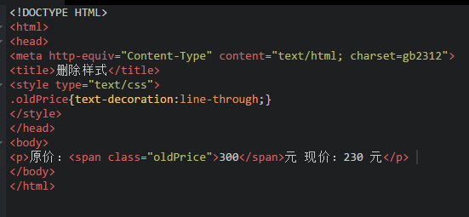

6.6 删除线
.oldPrice {text-decoration:line-through;}、
展示结果

Slide 47
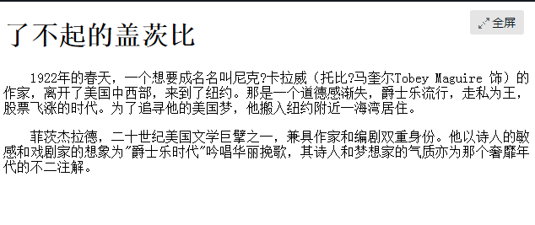
6.7 缩进
中文文字中的段前习惯空两个文字的空白，这个特殊的样式可以用下面代码来实现：
p{text-indent:2em;}
<p>1922年的春天，一个想要成名名叫尼克卡拉威（托比?马奎尔Tobey Maguire 饰）的作家，离开了美国中西部，来到了纽约。那是一个道德感渐失，爵士乐流行，走私为王，股票飞涨的时代。为了追寻他的美国梦，他搬入纽约附近一海湾居住。</p>

Slide 48
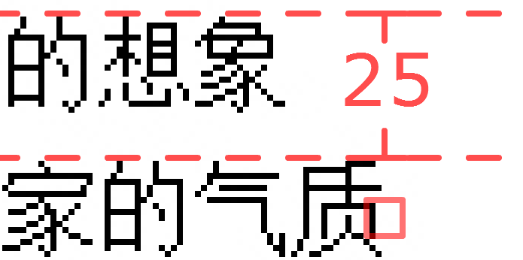
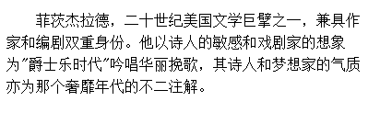

6.8 行间距（行高）
line-height
p{line-height:1.5em;}
<p>菲茨杰拉德，二十世纪美国文学巨擘之一，兼具作家和编剧双重身份。他以诗人的敏感和戏剧家的想象为"爵士乐时代"吟唱华丽挽歌，其诗人和梦想家的气质亦为那个奢靡年代的不二注解。</p>
1.5倍行高
1 倍行高

Slide 49


6.9 中文字间距、字母间距
如果想在网页排版中设置文字间隔或者字母间隔就可以使用 letter-spacing 来实现，如下面代码：
h1{ letter-spacing:50px; } ... <h1>了不起的盖茨比</h1> 注意：这个样式使用在英文单词时，是设置字母与字母之间的间距。
单词间距设置：
如果我想设置英文单词之间的间距呢？可以使用 word-spacing 来实现。如下代码：
h1{ word-spacing:50px; } ... <h1>hello world </h1>

Slide 50
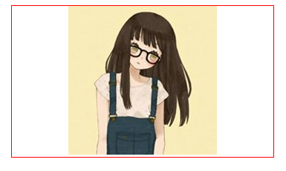
6.10 文本对齐
想为块状元素中的文本、图片设置居中样式吗？可以使用text-align样式代码，如下代码可实现文本居中显示。(那么什么是块状元素呢？在后面会讲到。)
div{ text-align:center; border:1px solid red;}
<div><img src=“image/image01.jpg" ></div>
同样可以设置居左：
div{ text-align:left; }
还可以设置居右：
div{ text-align:right; }

Slide 51
6.11 背景
background-color ：所有合法的颜色值 | transparent (默认)
background-image ：url(“../images/bg.pg”); 默认值：none
background-repeat : no-repeat | repeat（默认） | repeat-x | repeat –y

Slide 52
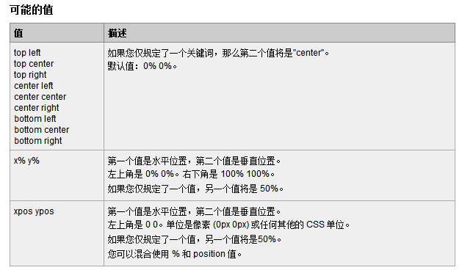
6.11 background-position

Slide 53
6.11 推荐缩写
background：#ff000 url(“../images/bg.png”) no-repeat left center;
background：url(“../images/bg.png”) no-repeat;

Slide 54
第七章 盒模型

Slide 55
7.1 元素分类
在讲解CSS布局之前，我们需要提前知道一些知识，在CSS中，html中的标签元素大体被分为三种不同的类型：块状元素、内联元素(又叫行内元素)和内联块状元素。
常用的块状元素有：
<div>、<p>、<h1>...<h6>、<ol>、<ul>、<dl>、<table> 、<form>
常用的内联元素有：
<a>、<span>、<br>、<i>、<em>、<strong>、<label>、<code>
常用的内联块状元素有：
<img>、<input>

Slide 56
7.2 块级元素
什么是块级元素？在html中<div>、 <p>、<h1>、<form>、<ul> 和 <li>就是块级元素。设置display:block就是将元素显示为块级元素。如下代码就是将内联元素a转换为块状元素，从而使a元素具有块状元素特点。
a{display:block;}
块级元素特点：
1、每个块级元素都从新的一行开始，并且其后的元素也另起一行。（真霸道，一个块级元素独占一行）
2、元素的高度、宽度、行高以及顶和底边距都可设置。
3、元素宽度在不设置的情况下，是它本身父容器的100%（和父元素的宽度一致），除非设定一个宽度。

Slide 57
7.3 内联元素
在html中，<span>、<a>、<label>、 <strong> 和<em>就是典型的内联元素（行内元素）（inline）元素。当然块状元素也可以通过代码display:inline将元素设置为内联元素。如下代码就是将块状元素div转换为内联元素，从而使 div 元素具有内联元素特点。
div{ display:inline; } ......
<div>我要变成内联元素</div>
内联元素特点：
1、和其他内联元素或者内联块状元素都在一行上；
2、元素的高度、宽度及顶部和底部边距不可设置；
3、元素的宽度就是它包含的文字或图片的宽度，不可改变。

Slide 58
7.4 内联块状元素
内联块状元素（inline-block）就是同时具备内联元素、块状元素的特点，代码display:inline-block就是将元素设置为内联块状元素。(css2.1新增)，<img>、<input>标签就是这种内联块状标签。
inline-block 元素特点：
1、和其他元素都在一行上；
2、元素的高度、宽度、行高以及外边距都可设置。

Slide 59
7.5 CSS中的盒模型
IE盒模型
IE5.5- 采用此盒子模型
在手机端布局中通过设置box-sizing: border-box;来强制使用此盒模型，方便百分比布局，以适配不同的屏幕
W3C盒模型 （标准盒模型）
IE6+ ，chorme， firefox 等浏览器都采用此盒模型
缺点：改变border，内边距，还要改变宽高

Slide 60
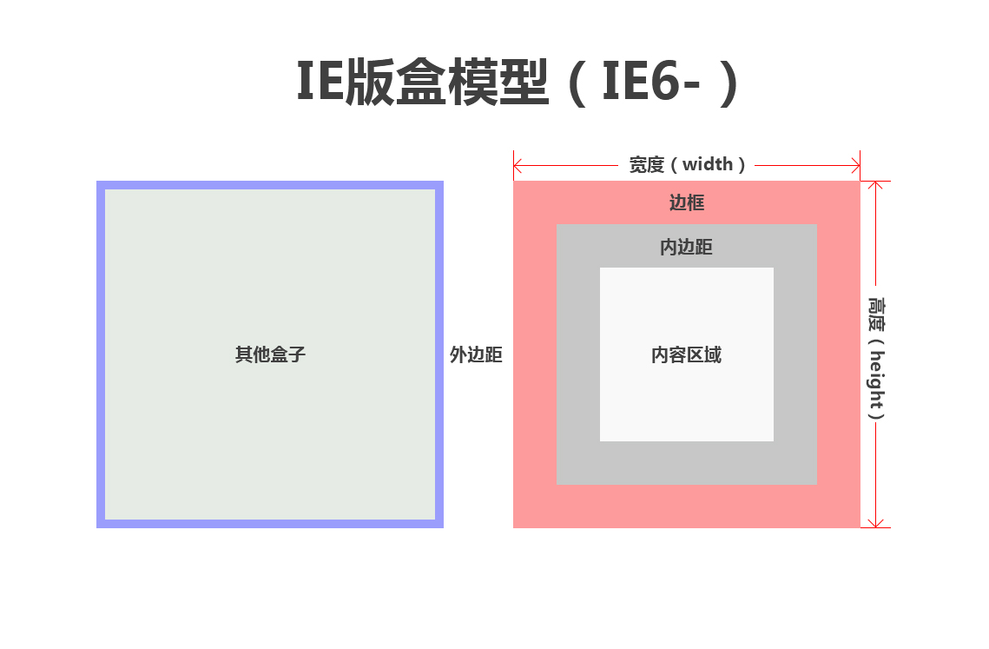

Slide 61
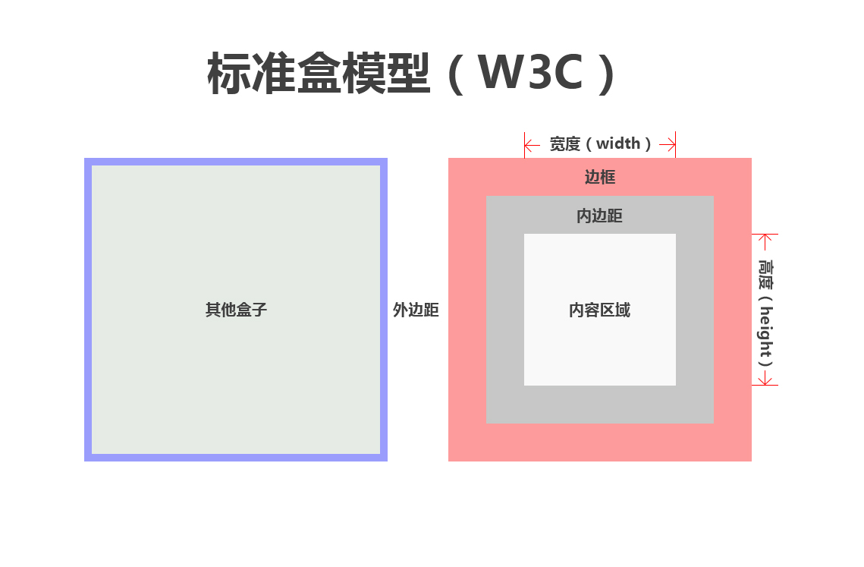

Slide 62
7.2 边框 border
盒子模型的边框就是围绕着内容及补白的线，这条线你可以设置它的粗细、样式和颜色(边框三个属性)。
如下面代码为 div 来设置边框粗细为 2px、样式为实心的、颜色为红色的边框：
div{ border:2px solid red; }
上面是 border 代码的缩写形式，可以分开写：
div {
    border-width:2px;
    border-style:solid;
    border-color:red;
}

Slide 63
注意：
1、border-style（边框样式）常见样式有：
dashed（虚线）| dotted（点线）| solid（实线）。
2、border-color（边框颜色）中的颜色可设置为十六进制颜色，
  如:
border-color:#888;//前面的井号不要忘掉。
3、border-width（边框宽度）中的宽度也可以设置为：
thin | medium | thick（但不是很常用），最常还是用象素（px）。

Slide 64
7.3 边框 border （2）
现在有一个问题，如果有想为 p 标签单独设置下边框，而其它三边都不设置边框样式怎么办呢？css 样式中允许只为一个方向的边框设置样式：
div{ border-bottom:1px solid red; }
同样可以使用下面代码实现其它三边(上、右、左)边框的设置：
border-top:1px solid red;
border-right:1px solid red;
border-left:1px solid red;

Slide 65
7.4 宽高
盒模型宽度和高度和我们平常所说的物体的宽度和高度理解是不一样的，css内定义的宽（width）和高（height），指的是填充以里的内容范围。
因此一个元素实际宽度（盒子的宽度不包括外边距）=左边框+左填充+内容宽度+右填充+右边框
元素的高度也是同理。
宽高常用单位：px | 百分比

Slide 66
7.5 内边距（padding）
元素内容与边框之间是可以设置距离的，称之为“内边距”。内边距也可分为上、右、下、左(顺时针)。如下代码：
div{padding:20px 10px 15px 30px;}
顺序（上，右，下，左）一定不要搞混。可以分开写上面代码：
div{
  padding-top:20px;
  padding-right:10px;
  padding-bottom:15px;
  padding-left:30px;
}
如果上、右、下、左的内边距都为10px;可以这么写
div{ padding:10px; }
如果上下内边距一样为10px，左右一样为20px，可以这么写：
div{ padding:10px 20px; }
在实际应用中，尽量使用代码简写，这样渲染比较节省时间

Slide 67
7.6 外边距（margin）
元素与其它元素之间的距离可以使用边界（margin）来设置。边界也是可分为上、右、下、左。如下代码：
div{margin:20px 10px 15px 30px;}
也可以分开写：
div{ margin-top:20px; margin-right:10px; margin-bottom:15px; margin-left:30px; }
如果上右下左的边界都为10px;可以这么写：
div{ margin:10px;}
如果上下边界一样为10px，左右一样为20px，可以这么写：
div{ margin:10px 20px;}
总结一下：padding和margin的区别，padding在边框里，margin在边框外。

Slide 68
第八章 CSS中的布局模型

Slide 69
8.1 css布局模型
清楚了CSS 盒模型的基本概念、 盒模型类型， 我们就可以深入探讨网页布局的基本模型了。布局模型与盒模型一样都是 CSS 最基本、 最核心的概念。 但布局模型是建立在盒模型基础之上，又不同于我们常说的 CSS 布局样式或 CSS 布局模板。如果说布局模型是本，那么 CSS 布局模板就是末了，是外在的表现形式。
CSS包含3种基本的布局模型，用英文概括为：Flow、Layer 和 Float
在网页中，元素有三种布局模型：
1、流动模型（Flow）
2、浮动模型 (Float)
3、层模型（Layer）
这三个布局模型究竟是什么布局？下面几个小节会详细给大家介绍。

Slide 70
8.2 流动模型
先来说一说流动模型，流动（Flow）是默认的网页布局模式。也就是说网页在默认状态下的 HTML 网页元素都是根据流动模型来分布网页内容的。
流动布局模型具有2个比较典型的特征：
第一点，块状元素都会在所处的包含元素内自上而下按顺序垂直延伸分布，因为在默认状态下，块状元素的宽度都为100%。实际上，块状元素都会以行的形式占据位置。
第二点，在流动模型下，内联元素都会在所处的包含元素内从左到右水平分布显示。（内联元素可不像块状元素这么霸道独占一行）

Slide 71
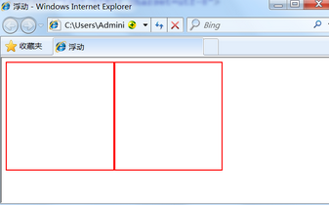
8.3 浮动模型（一）
块状元素这么霸道都是独占一行，如果现在我们想让两个块状元素并排显示，怎么办呢？不要着急，设置元素浮动就可以实现这一愿望。
任何元素在默认情况下是不能浮动的，但可以用 CSS 定义为浮动，如 div、p、table、img 等元素都可以被定义为浮动。如下代码可以实现两个 div 元素一行显示。
  div {
    width:200px;
    height:200px;
    border:2px red solid;
    float:left;
  }
<div id="div1"></div> <div id="div2"></div>

Slide 72
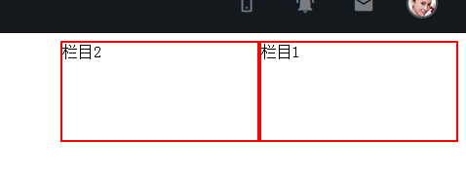
8.3 浮动模型（二）
  div{
  border:2px red solid;
  width:200px;
  height:100px；
  float:right;
  }
  <div id="div1">栏目1</div>
  <div id="div2">栏目2</div>
注意
1.浮动的取值：left，right ，none （不浮动）
2.前面的栏目反而靠右

Slide 73
8.3 浮动模型（三）
  #div1,#div2{
  border:2px solid green;
  width:200px;
  height:100px；
  float:right;
  }
  #div3 {
  background:gray;
  height:200px;
  }
  <div id="div1">栏目1</div>
  <div id="div2">栏目2</div>
  <div id="div3">我不浮动</div>

Slide 74
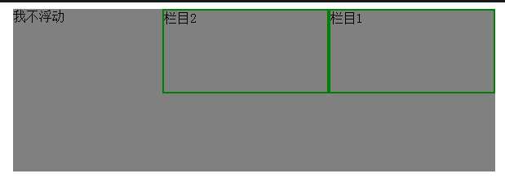
8.3 浮动模型（三）
  这个时候，不浮动的div被浮动的div挡住了
  怎么办？

Slide 75
8.3 浮动模型（三）
清除浮动
1. clear：left | right | both；
left:该元素的上方，不允许左浮动元素存在
right：该元素的上方，不允许右浮动元素存在
both：该元素的上方，不允许左右浮动元素存在

Slide 76
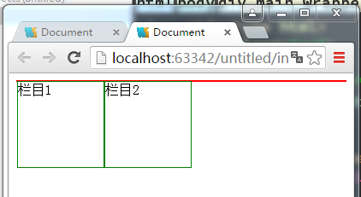
8.3 浮动模型（三）
.clearfix:after
{ content: "";
display: block
clear: both;
visibility: hidden; /*可见度设为隐藏。注意它和display:none;是有区别的
        visibility:hidden; 仍然占据空间，只是看不到而已；*/
line-height: 0; /*行高为0；*/
height: 0; /*高度为0；*/
font-size:0; /*字体大小为0；*/
}
.clearfix { *zoom:1;}
/*这是针对于IE6的，因为IE6不支持:after伪类，这个神奇的zoom:1让IE6的元素可以清除浮动来包裹内部元素。*/

Slide 77
8.3 层模型 （一）
什么是层布局模型？层布局模型就像是图像软件PhotoShop中非常流行的图层编辑功能一样，每个图层能够精确定位操作，但在网页设计领域，由于网页大小的活动性，层布局没能受到热捧。但是在网页上局部使用层布局还是有其方便之处的。下面我们来学习一下html中的层布局。
如何让html元素在网页中精确定位，就像图像软件PhotoShop中的图层一样可以对每个图层能够精确定位操作。CSS定义了一组定位（ position ）属性来支持层布局模型。
层模型有三种形式：
1、绝对定位(position: absolute)
2、相对定位(position: relative)
3、固定定位(position: fixed)

Slide 78
8.3 层模型 （二）
position ：static | relative | absolute | fixed
static
默认值。无特殊定位，对象遵循HTML定位规则（忽略 top, bottom, left, right 或者 z-index 声明）。
absolute
将对象从文档流中拖出，使用 left ， right ， top ， bottom 等属性相对于其最接近的一个有定位设置（relative absolute）的父对象进行绝对定位。如果不存在这样的父对象，则依据 body对象。而其层叠通过z-index属性定义
fixed
固定定位。脱离文档流，相对于浏览器定位，使用left right top bottom 设置，而其层叠通过z-index属性定义
relative
相对定位，如果不涉足top left right bottom属性，则使用其默认定位，如果设置这四个属性，则参照物为其默认位置，一般用作 absolute 的参照物体

Slide 79
相对定位例子
<!DOCTYPE HTML>
<html>
<head>
<meta http-equiv="Content-Type" content="text/html; charset=utf-8">
<title>relative样式</title>
<style type="text/css">
#div1{
width:200px;
height:200px;
border:2px red solid;
position:relative;
left:100px;
top:50px;
}
</style>
</head>
<body>
<div id="div1"></div>
<span>偏移前的位置还保留不动，覆盖不了前面的div没有偏移前的位置</span>
</body>
</html>

Slide 80
绝对定位 例子
<!DOCTYPE HTML>
<html>
<head>
<meta http-equiv="Content-Type" content="text/html; charset=utf-8">
<title>absolute样式</title>
<style type="text/css">
*{margin:0;padding:0;}
body {background:#aaa;}
#div1{
width:100px;
height:100px;
border:2px red solid;
position:absolute;
left:50px;
top:50px;
}
#div2{
width:100px;
height:100px;
border:2px green solid;
position:absolute;
}
</style>
</head>
<body>
<div id="div1"></div>
<div id="div2"></div>
</body>
</html>

Slide 81
固定定位例子
<!DOCTYPE HTML>
<html>
<head>
<meta http-equiv="Content-Type" content="text/html; charset=utf-8">
<title>relative样式</title>
<style type="text/css">
#div1{
width:200px;
height:200px;
border:2px red solid;
position:fixed;
bottom:0;
right:0;
}
</style>
</head>
<body>
<div id="div1"></div>
<p>fixed：表示固定定位，与absolute定位类型类似，但它的相对移动的坐标是视图（屏幕内的网页窗口）本身。由于视图本身是固定的，它不会随浏览器窗口的滚动条滚动而变化，除非你在屏幕中移动浏览器窗口的屏幕位置，或改变浏览器窗口的显示大小，因此固定定位的元素会始终位于浏览器窗口内视图的某个位置，不会受文档流动影响，这与background-attachment:fixed;属性功能相同。以下代码可以实现相对于浏览器视图向右移动100px，向下移动50px。并且拖动滚动条时位置固定不变。</p>
</body>
</html>

Slide 82
第九章 常用的布局技巧

Slide 83
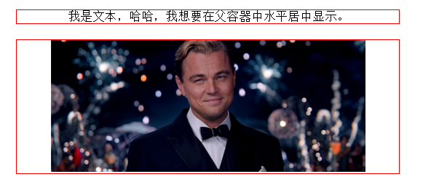
9.1 行内和行内块级元素水平居中
我们在实际工作中常会遇到需要设置水平居中场景，今天我们就来看看怎么设置水平居中的。
如果被设置元素为文本、图片等行内元素时，水平居中是通过给父元素设置 text-align:center 来实现的。如下代码：
<body> <div class="txtCenter">我是文本，哈哈，我想要在父容器中水平居中显示。</div> </body>css代码：
<style> div.txtCenter{ text-align:center; } </style>

Slide 84
9.2 定宽块状元素
当被设置元素为块状元素时用 text-align：center 就不起作用了，这时也分两种情况：定宽块状元素和不定宽块状元素。这一小节我们先来讲一讲定宽块状元素。
满足定宽和块状两个条件的元素是可以通过设置“左右margin”值为“auto”来实现居中的。我们来看个例子就是设置 div 这个块状元素水平居中：
<body> <div>我是定宽块状元素，哈哈，我要水平居中显示。</div> </body>
div{
  border:1px solid red; /*为了显示居中效果明显为 div 设置了边框*/ width:500px;/*定宽*/
  margin:20px auto; /* margin-left 与 margin-right 设置为 auto */
}
也可以写成：margin-left:auto; margin-right:auto;

Slide 85
9.2 定宽块状元素
当被设置元素为块状元素时用 text-align：center 就不起作用了，这时也分两种情况：定宽块状元素和不定宽块状元素。这一小节我们先来讲一讲定宽块状元素。
满足定宽和块状两个条件的元素是可以通过设置“左右margin”值为“auto”来实现居中的。我们来看个例子就是设置 div 这个块状元素水平居中：
<body> <div>我是定宽块状元素，哈哈，我要水平居中显示。</div> </body>
div{
  border:1px solid red; /*为了显示居中效果明显为 div 设置了边框*/ width:500px;/*定宽*/
  margin:20px auto; /* margin-left 与 margin-right 设置为 auto */
}
也可以写成：margin-left:auto; margin-right:auto;

Slide 86
9.3 开发工具webstrome
标签名 + tab 自动生成闭合标签
标签名.类名 + tab 自动生产带类名的闭合标签
标签名#ID + tab 自动生产带ID的闭合标签
html:5 + tab 自动生成文档结构
Ctrl + shift + n 定位任意文件
Ctrl + F在当前页面中查找 ctrl + shift + f 在项目中查找
Ctrl + R在当前页面中替换 ctrl + shift + R 在项目中替换
Ctrl + G 定位到行

Slide 87
9.4 调试工具
推荐Chrome的开发者工具
所有的浏览器调试工具的快捷键都是
F12

Slide 88

THANK YOU

